Slide 1
全局（下）：最常用的API

Slide 2
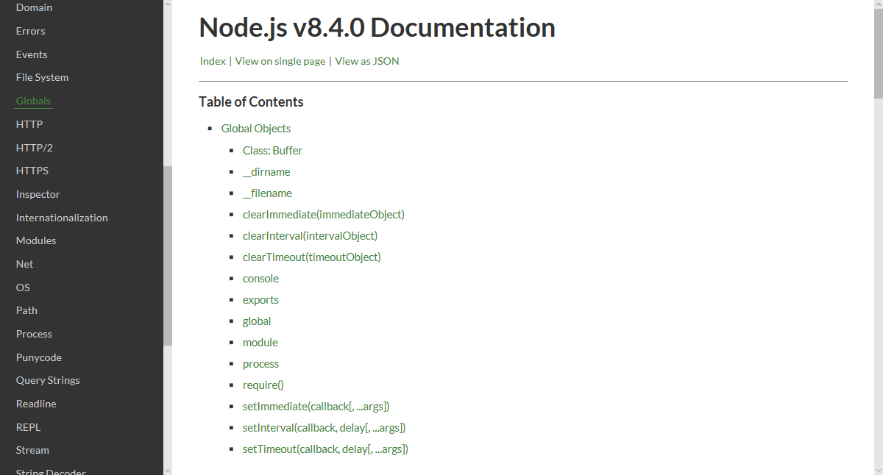
__dirname
__filename
console
process
setImmediate()
setInterval()
setTimeout()
clearImmediate()
clearInterval()
clearTimeout()
Class: Buffer
require()
exports
module

Slide 3
全局
__dirname
__filename
setImmediate()
setInterval()
setTimeout()
clearImmediate()
clearInterval()
clearTimeout()
Class: Buffer
*生产中不推荐
console
*
require()
exports
module
process

Slide 4

Buffer的定义
Buffer 库为 Node.js 带来了一种存储原始数据的方法，可以让 Node.js 处理二进制数据。
Notes:
avaScript 语言自身只有字符串数据类型，没有二进制数据类型。
但在处理像TCP流或文件流时，必须使用到二进制数据。因此在 Node.js中，定义了一个 Buffer 类，该类用来创建一个专门存放二进制数据的缓存区。
在 Node.js 中，Buffer 类是随 Node 内核一起发布的核心库。Buffer 库为 Node.js 带来了一种存储原始数据的方法，可以让 Node.js 处理二进制数据，每当需要在 Node.js 中处理I/O操作中移动的数据时，就有可能使用 Buffer 库。原始数据存储在 Buffer 类的实例中。一个 Buffer 类似于一个整数数组，但它对应于 V8 堆内存之外的一块原始内存。

Slide 5
Buffer
通过使用显式的字符编码，就可以在 Buffer 实例与普通的 JavaScript 字符串之间进行相互转换。
UTF-8，这种可变宽编码适用于Unicode字符集的任何字符。
Base64通常用于在字符文档内嵌入可以被转化成字符串的二进制数据，在需要时又可以完整无损的转换回原来的二进制格式

Slide 6
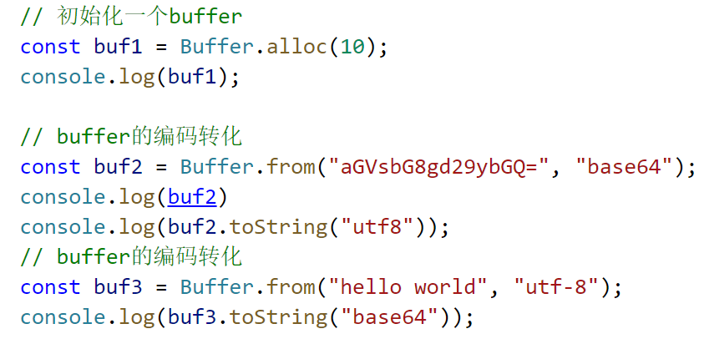
Buffer初始化

Slide 7
Buffer操作
buf.write(string[, offset[, length]][, encoding]) 写入操作
buf.toString([encoding[, start[, end]]]) 转化为字符串
Buffer.concat(list[, totalLength]) 拼接操作
buf.slice([start[, end]]) 裁剪操作

Slide 8
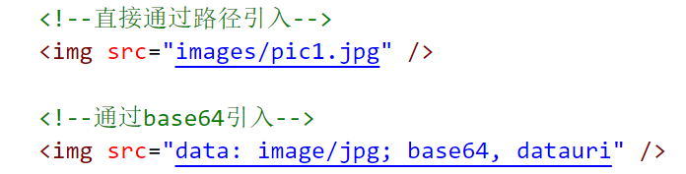
Buffer

Slide 9
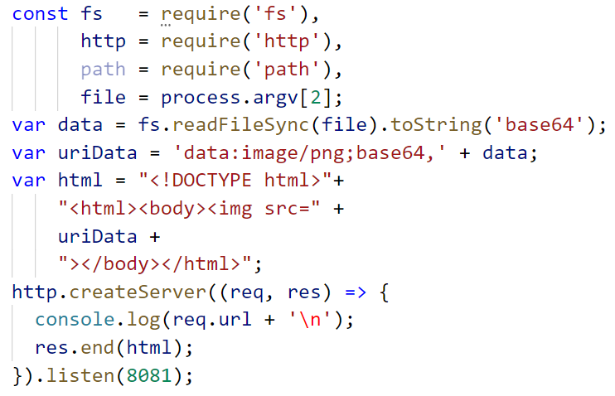

Buffer

Slide 10
全局
__dirname
__filename
setImmediate()
setInterval()
setTimeout()
clearImmediate()
clearInterval()
clearTimeout()
Class: Buffer
console
require()
exports
module
process

Slide 11

模块系统
为了让Node.js的文件可以相互调用，Node.js提供了一个简单的模块系统。

Slide 12


Slide 13
全局
__dirname
__filename
setImmediate()
setInterval()
setTimeout()
clearImmediate()
clearInterval()
clearTimeout()
Class: Buffer
console
require()
exports
module
process

Slide 14
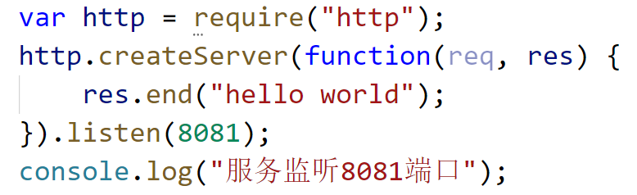
原生模块
Node.js原生提供的模块，例如：http模块用于搭建http的服务端和客户端。

Slide 15
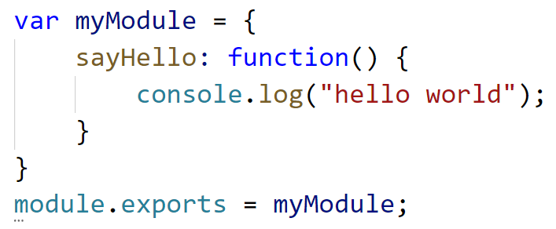
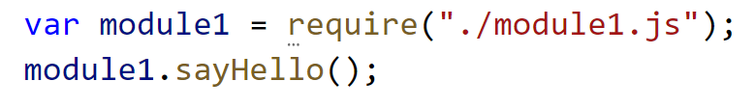
自定义模块
exports是模块公开的接口
require用于从外部获取一个模块的接口

Slide 16

第三方模块

Slide 17
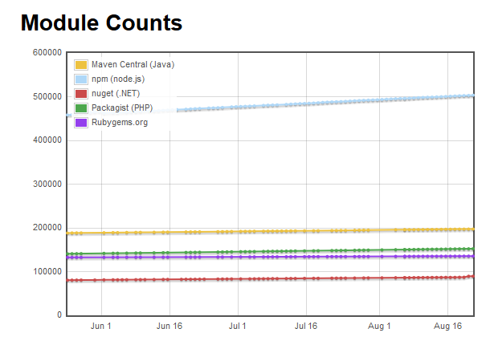
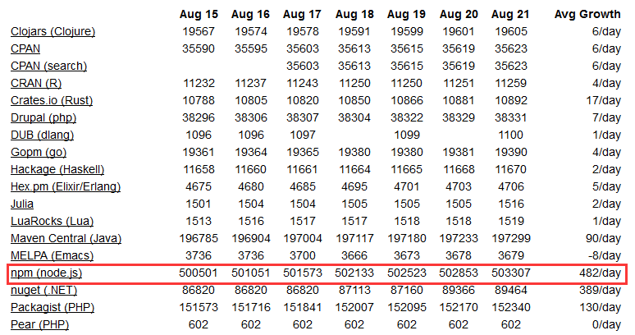

Slide 18
